Slide 1
Αντισύλληψη είναι τα μέσα και οι τεχνικές που καταφέρνουν να αναστείλουν τη γονιμότητα με τρόπο παροδικό και αναστρέψιμο. Αποκλείονται, επομένως, οι μέθοδοι στειροποίησης στον άντρα και τη γυναίκα

Slide 2
Μέθοδοι Αντισύλληψης
Α. Βασίζονται στη φυσιολογία της γυναίκας
Β. Βασίζονται σε μηχανικά μέσα
Γ. Βασίζονται σε φαρμακευτικά μέσα

Slide 3
Μέθοδοι οι οποίοι βασίζονται στη φυσιολογία της γυναίκας
Διακεκομμένη συνουσία
Μέθοδος του Ρυθμού

Slide 4
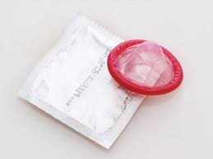
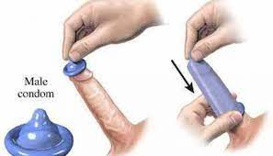
Μέθοδοι που βασίζονται σε μηχανικά μέσα
Το ανδρικό προφυλακτικό

Slide 5
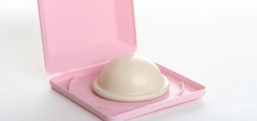
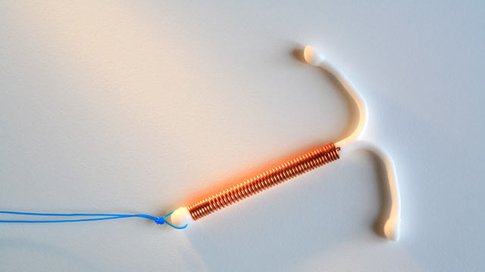
Μέθοδοι που βασίζονται σε μηχανικά μέσα
Κολπικό διάφραγμα
Ενδομήτριο σπείραμα

Slide 6
Μέθοδοι που βασίζονται σε φαρμακευτικά μέσα

Slide 7
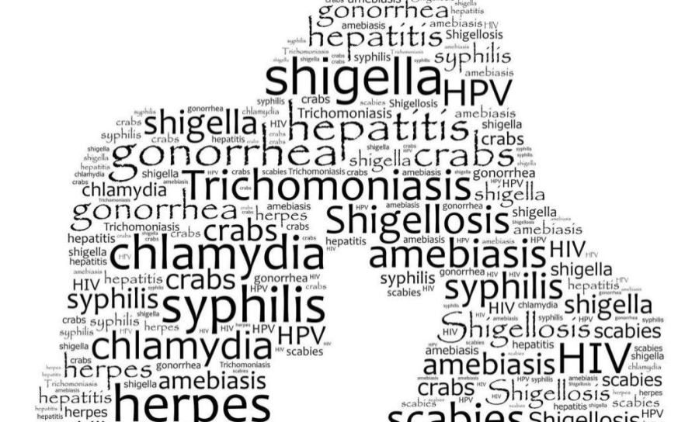
Προφυλακτικό και σεξουαλικώς μεταδιδόμενα νοσήματα
Το ανδρικό προφυλακτικό συμβάλλει και στην προστασία από τα σεξουαλικώς μεταδιδόμενα νοσήματα. Αυτά οφείλονται είτε σε ιούς είτε σε μικρόβια.
Απειλητικότεροι ιοί είναι το AIDS, η ηπατίτιδα, τα κονδυλώματα και οι διάφοροι ερπητοϊοί.
Μικροβιακοί νόσοι είναι η σύφιλη και η βλεννόρροια, που ταλαιπώρησαν για χρόνια γενιές ανθρώπων.

Slide 8
Σεξουαλική κακοποίηση
Ανεπιθύμητη σωματική επαφή
Επίδειξη γεννητικών οργάνων
Εμπλοκή σε πορνογραφικό υλικό
Οι θύτες επενδύουν στο φόβο, εξαγοράζουν τη σιωπή
Ασκείται συνήθως από μεγαλύτερα παιδιά ή ενήλικες
Συμβαίνει στο σχολείο, στην παρέα, στην ευρύτερη οικογένεια

